Slide 1
МЕЖНАЦИОНАЛЬНЫЕ ОТНОШЕНИЯ В ПРИМОРСКОМ КРАЕ: ИСТОРИЯ И СОВРЕМЕННОСТЬ
Ермак Галина Геннадьевна

Slide 2
● Наши предки из поколения в поколение вместе трудились на благо родной общей большой Родины, разнообразием своих языков, традиций преумножали духовное наследие единого государства, формировали его уникальную многонациональную многоконфессиональную культуру.
● И конечно, для того чтобы осознать себя частью огромной прекрасной страны, чтобы любить свою Родину, молодые поколения должны её знать, причём во всём многообразии природы и географии, истории, культур, традиций наших народов.
В.В. Путин, Президент Российской Федерации
Из материалов заседания Совета по межнациональным отношениям при Президенте Российской Федерации
19 мая 2023 года
30 марта 2021 года
Указ Президента РФ от 5 июня 2012 г. N 776 "О Совете при Президенте Российской Федерации по межнациональным отношениям"

Slide 3
По данным Всероссийской переписи населения 2020 г.
в России проживают представители более 190 национальностей (этнических групп).
Русские составили 80,85 % или 105,6 млн из 130,6 млн указавших свою национальную принадлежность
Представители других национальностей — 19,15 % или 25 млн чел.
Не указали свою национальность - 16,6 млн чел. (или 11,3 % от 147,2 млн жителей страны в целом)

Slide 4
Административно-территориальное деление России
В настоящее время в состав РФ входят 89 субъектов, в том числе:
24 республики - 22 республики (национальные), 9 краев, 48 областей, 3 города федерального значения,
1 автономная область (нац.)
4 автономных округа (нац.).

Slide 5
Языковое многообразие народов России
Культурное и языковое многообразие российских народов защищено государством.
В России используется 277 (295) языков и диалектов, в системе государственного образования используется 105 языков, из них 24 - в качестве языка обучения, 81 - в качестве предмета изучения.
Без учета Дагестана, в России используется около 56-57 языков коренных народов. А с учетом 24 языков Дагестана их количество увеличивается до 80.
На 12 языках коренных народов РФ могут говорить менее 100 чел., еще на 11 языках - от 100 до 300 чел.
Русский язык согласно 68-й статье Конституции Российской Федерации закреплён в качестве государственного и выполняет уникальную функцию языка межнационального общения

Slide 6
Стратегические документы
Конституция Российской Федерации
Стратегия государственной национальной политики Российской Федерации на период до 2025 года
Стратегия национальной безопасности Российской Федерации
Основы государственной культурной политики
Концепция миграционной политики Российской Федерации на период до 2025 года
Концепция устойчивого развития коренных малочисленных народов Севера, Сибири и Дальнего Востока Российской Федерации
Основы государственной молодежной политики Российской Федерации до 2025 года
Стратегия противодействия экстремизму в Российской Федерации на период до 2025 года
Стратегия пространственного развития Российской Федерации на период до 2025 г.

Slide 7
Федеральный закон «О нематериальном этнокультурном достоянии Российской Федерации» от 20.10.2022 № 402
Нематериальное этнокультурное достояние Российской Федерации – нематериальное культурное наследие народов Российской Федерации как совокупность присущих им духовно-нравственных и культурных ценностей, передаваемых из поколения в поколение, формирующих у них чувство осознания идентичности, охватывающих образ жизни, традиции и формы их выражения, а также воссоздание и современные тенденции развития данного образа жизни, традиций и форм их выражения.

Slide 8
К объектам нематериального этнокультурного достояния в России относятся:
устное творчество, устные традиции и формы их выражения на русском языке, языках и диалектах народов Российской Федерации; формы традиционного исполнительского искусства (словесного, вокального, инструментального, хореографического); традиции, выраженные в обрядах, празднествах, обычаях, игрищах и других формах народной культуры; знания, выраженные в объективной форме, технологии, навыки и формы их представления, связанные с укладами жизни и традиционными ремеслами, реализующиеся в исторически сложившихся сюжетах и образах и стилистике их воплощения, существующих на определенной территории.

Slide 9
Указ Президента Российской Федерации от 09.11.2022 г. № 809 Об утверждении Основ государственной политики по сохранению и укреплению традиционных российских духовно-нравственных ценностей
5. К традиционным ценностям относятся жизнь, достоинство, права и свободы человека, патриотизм, гражданственность, служение Отечеству и ответственность за его судьбу, высокие нравственные идеалы, крепкая семья, созидательный труд, приоритет духовного над материальным, гуманизм, милосердие, справедливость, коллективизм, взаимопомощь и взаимоуважение, историческая память и преемственность поколений, единство народов России.

Slide 10
Указ Президента России от 08 мая 2024 г. № 314 «Об утверждении Основ государственной политики Российской Федерации в области исторического просвещения»
Историческое просвещение — это регулируемая государством деятельность по распространению в обществе достоверных и научно обоснованных исторических знаний.
Государственная политика в области исторического просвещения направлена на:
распространение в обществе достоверных и научно обоснованных исторических знаний;
поддержку и развитие системы научного исторического знания;
формирование личности на основе присущей российскому обществу системы ценностей и любви к Родине.

Slide 11
Региональная стратегия государственной национальной политики в Приморском крае на период до 2025 года
утверждена 9 марта 2021 постановлением
Правительства Приморского края N 109-пп
Региональная стратегия устанавливает формирование актуальных направлений государственной национальной политики применительно к исторически сложившимся традициям и современным этнополитическим процессам в многонациональном Приморском крае.
Notes:
<number>

Slide 12
3.1. Целями государственной национальной политики в Приморском крае являются:
обеспечение межнационального и межконфессионального мира и согласия в Приморском крае; формирование и укрепление общероссийской гражданской идентичности (гражданского самосознания) и гражданского единства жителей Приморского края; обеспечение равенства прав и свобод жителей Приморского края независимо от расы, национальности, языка, происхождения, имущественного и должностного положения, места жительства, отношения к религии, убеждений, принадлежности к общественным объединениям, а также других обстоятельств; сохранение и развитие этнокультурного многообразия народов, проживающих в Приморском крае; успешная социальная и культурная адаптация иностранных граждан в Приморском крае и их интеграция в многонациональное региональное сообщество.

Slide 13
Термины
Нация
народы, национальности, этнические общности в Российской Федерации - национальный и этнический состав населения Российской Федерации, образующий этнические общности людей, свободно определяющих свою национальную и культурную принадлежность (Стратегия ГНП РФ)
________________________________________
ЭТНОС, НАРОДНОСТЬ

Slide 14
Задачи в сфере образования, патриотического и гражданского воспитания детей и молодежи Приморского края:
формирование у детей и молодежи Приморского края общероссийского гражданского самосознания, чувства патриотизма, гражданской ответственности, гордости за свой край и свою страну;
воспитание культуры межнационального общения у детей и молодежи Приморского края, основанной на уважении национального достоинства граждан, духовных и нравственных ценностей народов России, в том числе проживающих в Приморском крае;
совершенствование системы обучения и воспитания в образовательных организациях в целях сохранения и развития этнокультурного и языкового многообразия народов, проживающих в Приморском крае;

Slide 15
Задачи в сфере образования, патриотического и гражданского воспитания детей и молодежи Приморского края:
введение в образовательные программы начального общего, основного общего и среднего общего образования курсов (уроков, модулей), включающих сведения о культурных ценностях и национальных традициях народов, проживающих в Приморском крае;
повышение квалификации педагогов, участвующих в процессах формирования общей российской гражданской идентичности у детей и молодежи Приморского края, приобретение педагогами новых компетенций, связанных со сферой межнациональных (межэтнических) и межрелигиозных отношений в детской, подростковой и молодежной среде;
поддержка и поощрение издания научной, учебной, методической, художественной литературы, направленной на воспитание патриотизма и гражданской ответственности, уважение к общей истории и самобытному культурному наследию народов, проживающих в Приморском крае;
поддержка общественных инициатив, направленных на патриотическое воспитание детей и молодежи Приморского края;

Slide 16
Федеральное агентство по делам национальностей (ФАДН).
31 марта 2015 г. создано (ФАДН).
предыдущая профильная структура (Министерство по делам федерации, национальной и миграционной политики РФ) была упразднена 16 октября 2001 года, а ее полномочия были разделены по различным ведомствам.

Slide 17
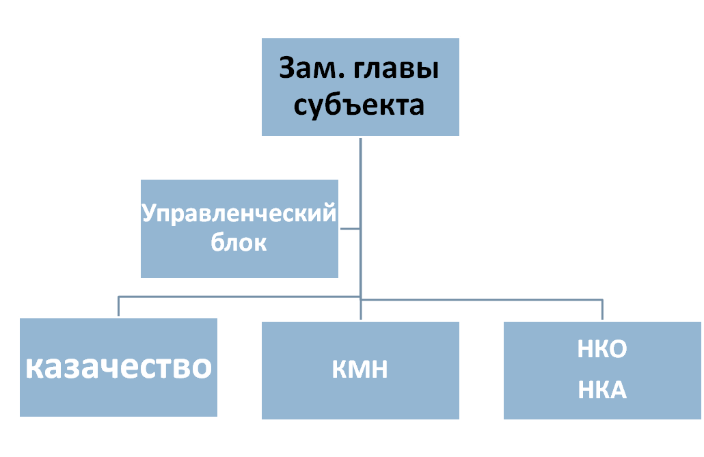
ФАДН унификация вертикали исполнительной власти

Slide 18
Межэтнические отношения
(в широком смысле) – взаимодействие народов в разных сферах (политической, культурной, экономической …).
(в узком смысле) – межличностные отношения людей разных национальностей, которые также происходят в разных сферах общения (профессиональное, семейное, дружеское..)

Slide 19
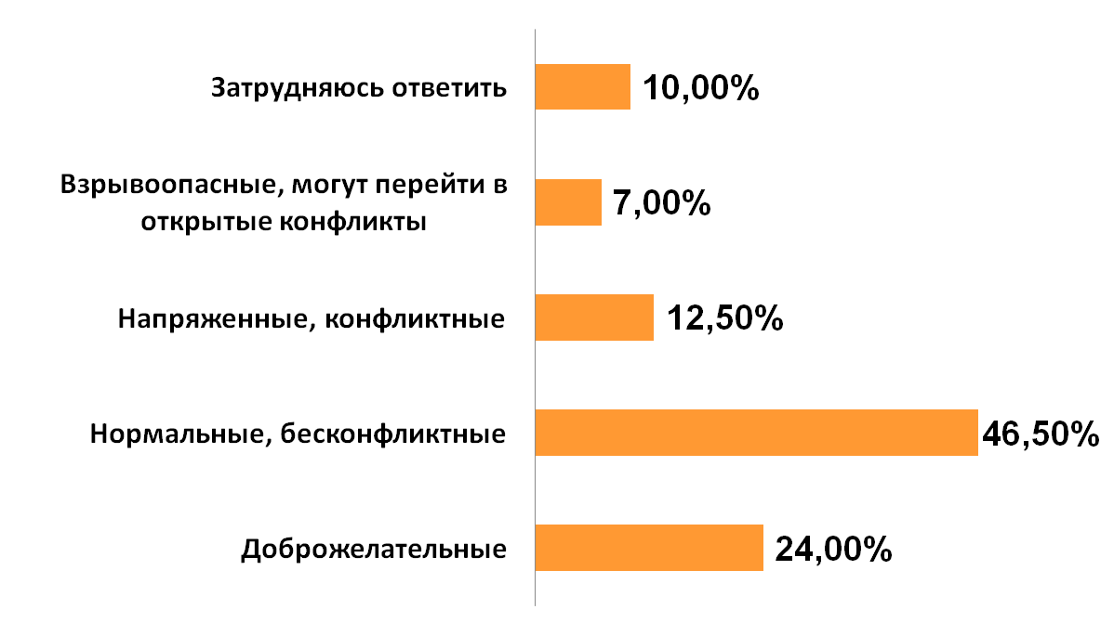
Как Вы оцениваете отношения между представителями Вашей
и других национальностей?

Slide 20
Изменение состава наиболее многочисленных национальностей в Приморском крае по данным переписей
 | человек |  |  | в % к указавшим национальную принадлежность
 | 2021 г. | 2010 г. | 2002 г. | 2021 г. | 2010 г. | 2002 г.
Все население в том числе: | 1 845 165 | 1956497 | 2 071 210
указавшие национальную принадлежность из них: | 1 473 979 | 1811570 | 2052171 | 100 | 100 | 100
Русские | 1 391 736 | 1675992 | 1861808 | 94.42 | 92.52 | 90.72
Украинцы | 11 337 | 49953 | 94058 | 0.77 | 2.76 | 4.58
Корейцы | 7 785 | 18824 | 17899 | 0.53 | 1.04 | 0.87
Узбеки | 6 365 | 8993 | 1634 | 0.43 | 0.50 | 0.08
Армяне | 4 378 | 5924 | 5641 | 0.30 | 0.33 | 0.27
Татары | 3 946 | 10640 | 14549 | 0.27 | 0.59 | 0.71
Таджики | 2 467 | 1885 | 743 | 0.17 | 0.10 | 0.04
Азербайджанцы | 2 050 | 3937 | 4411 | 0.14 | 0.22 | 0.21
Китайцы | 1 644 | 2857 | 3840 | 0.11 | 0.16 | 0.19
Белорусы | 1 443 | 5930 | 11627 | 0.10 | 0.33 | 0.57

Slide 21
Рейтинг десяти этнических групп в Приморском крае по численности в 2002, 2010, 2020-2021 гг.
Место в рейтинге | 2002 | 2002 | 2010 | 2010 | 2020-2021 | 2020-2021
 |  | В % к указавшим национальную принадлежность |  | В % к указавшим национальную принадлежность |  | В % к указавшим национальную принадлежность
1 | Русские | 90.72 | Русские | 92.52 | Русские | 94.42
2 | Украинцы | 4.58 | Украинцы | 2.76 | Украинцы | 0.77
3 | Корейцы | 0.87 | Корейцы | 1.04 | Корейцы | 0.53
4 | Татары | 0.71 | Татары | 0.59 | Узбеки | 0.43
5 | Белорусы | 0.57 | Узбеки | 0.50 | Армяне | 0.30
6 | Армяне | 0.27 | Белорусы | 0.33 | Татары | 0.27
7 | Азербайджанцы | 0.21 | Армяне | 0.33 | Таджики | 0.17
8 | Мордва | 0.21 | Азербайджанцы | 0.22 | Азербайджанцы | 0.14
9 | Китайцы | 0.19 | Китайцы | 0.16 | Китайцы | 0.11
10 | Немцы | 0.17 | Мордва | 0.12 | Белорусы | 0.10

Slide 22
Динамика численности и этнического состава населения по данным Всероссийских переписей населения 2002, 2010, 2020-2021 гг.
Всероссийская перепись 2002 г.
численность населения края составила 2 071 210 человек
количество этнических самоидентификаций - 128.
Всероссийская перепись 2010 г
численность населения края составила 1 956 497 человек
количество этнических самоопределений у приморцев - 158.
Всероссийская перепись 2020-2021 гг.
численность населения края составила 1 845 165 чел.
количество этнических самоопределений у приморцев - 135.
полный перечень самоидентификаций приморцев насчитывает более 370 наименований и это не только этнические, но и другие групповые солидарности (территориальные, религиозные, придуманные).

Slide 23
Всероссийская перепись 2020-2021
Отмечен рост надэтнической самоидентификации «россияне»:
112 ответов в 2010 г.,
19,7 тыс. ответов в 2021 г.
Выросло число сложносоставных самоидентификаций (русские евреи, русские корейцы, русские немцы, российские немцы, русские украинцы).

Slide 24
Этническая структура населения Приморья
Коренные малочисленные народы
Восточные славяне (русские, украинцы, белорусы)
Этнические общности других народов России и зарубежных стран.

Slide 25
Коренные малочисленные народы
представляют особую категорию народов. Это народы, проживающие на территории традиционного расселения своих предков, сохраняющие самобытный уклад жизни, насчитывающие менее 50 тысяч человек и осознающие себя самостоятельными этническими общностями.

Slide 26
Коренные малочисленные народы
ПЕРЕЧЕНЬ коренных малочисленных народов
Севера, Сибири и Дальнего Востока Российской Федерации УТВЕРЖДЕН распоряжением Правительства Российской Федерации 17 апреля 2006 года N 536-р. (с изменениями на 26 декабря 2011 года). Перечень включает 40 народов. Многие из них проживают в Приморском крае.

Slide 27
Динамика численности коренных малочисленных народов в Приморском крае
 | человек |  |  | в % к указавшим национальную принадлежность
 | 2021 г. | 2010 г. | 2002 г. | 2021 г. | 2010 г. | 2002 г.
Удэгейцы (МНС) | 713 | 793 | 918 | 0.05 | 0.04 | 0.04
Нанайцы (МНС) | 296 | 383 | 417 | 0.02 | 0.02 | 0.02
Тазы (МНС) | 220 | 253 | 256 | 0.01 | 0.01 | 0.01

Slide 28
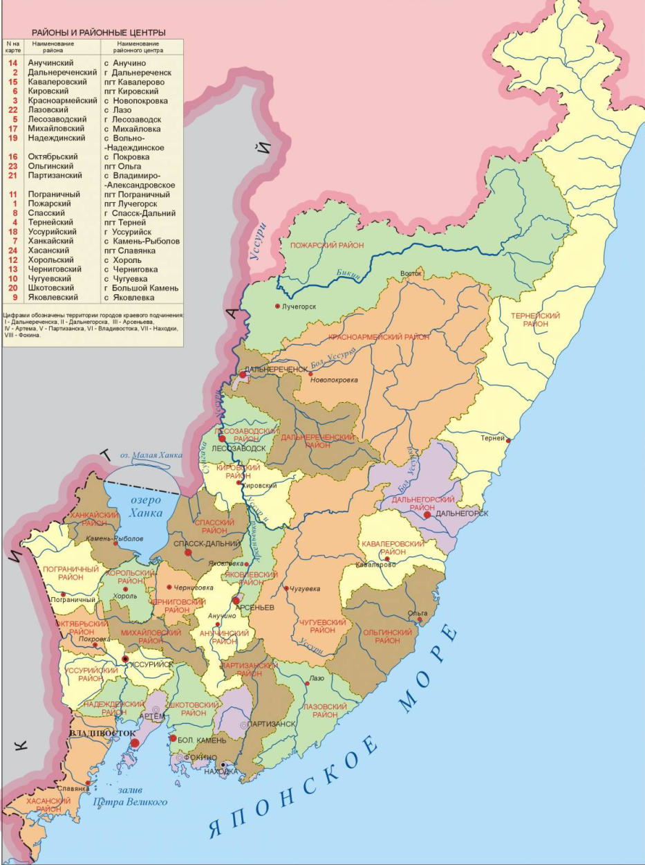
Места традиционного проживания и традиционной хозяйственной деятельности коренных малочисленных народов Приорского края
Пять территорий
Приморского края
(распоряжение Правительства Российской Федерации от 8 мая 2009 года № 631-р)
Красноармейский
Лазовский
Ольгинский
Пожарский
Тернейский
муниципальные округа

Slide 29
Восточнославянское население
Русские
Казаки
Старообрядцы
Украинцы
Белорусы

Slide 30
КАЗАЧЕСТВО
26 июня 1889 года образовано Уссурийское казачье войско .
На 1 января 1913 года на территории УКВ насчитывалось:
76 станиц и поселков, включавших 4393 двора, где проживало 34520 человек (18600 мужчин и 15920 женщин).

Slide 31
Казачество
Уссурийское войсковое казачье войско (реестровое)
Военно-патриотическая общественная организация «Уссурийское казачье войско» Приморского края
Общественная организация Уссурийского войскового казачьего войска «Союз казаков Дальнего Востока»
Союз казаков России Дальнего Востока
Союз казаков-воинов России и зарубежья
Другие казачьи общества и организации, не входящие в вышеуказанные структуры

Slide 33
СТАРООБРЯДЦЫ –этноконфессиональная группа русских
В настоящее время на территории Приморского края проживает 48 семей старообрядцев (204 чел.), прибывших из стран Южной Америки

Slide 34
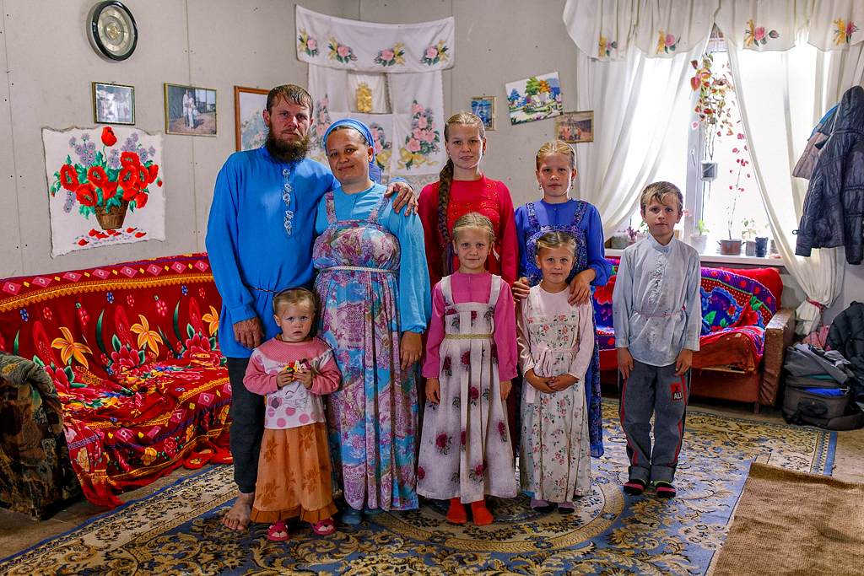

Slide 35
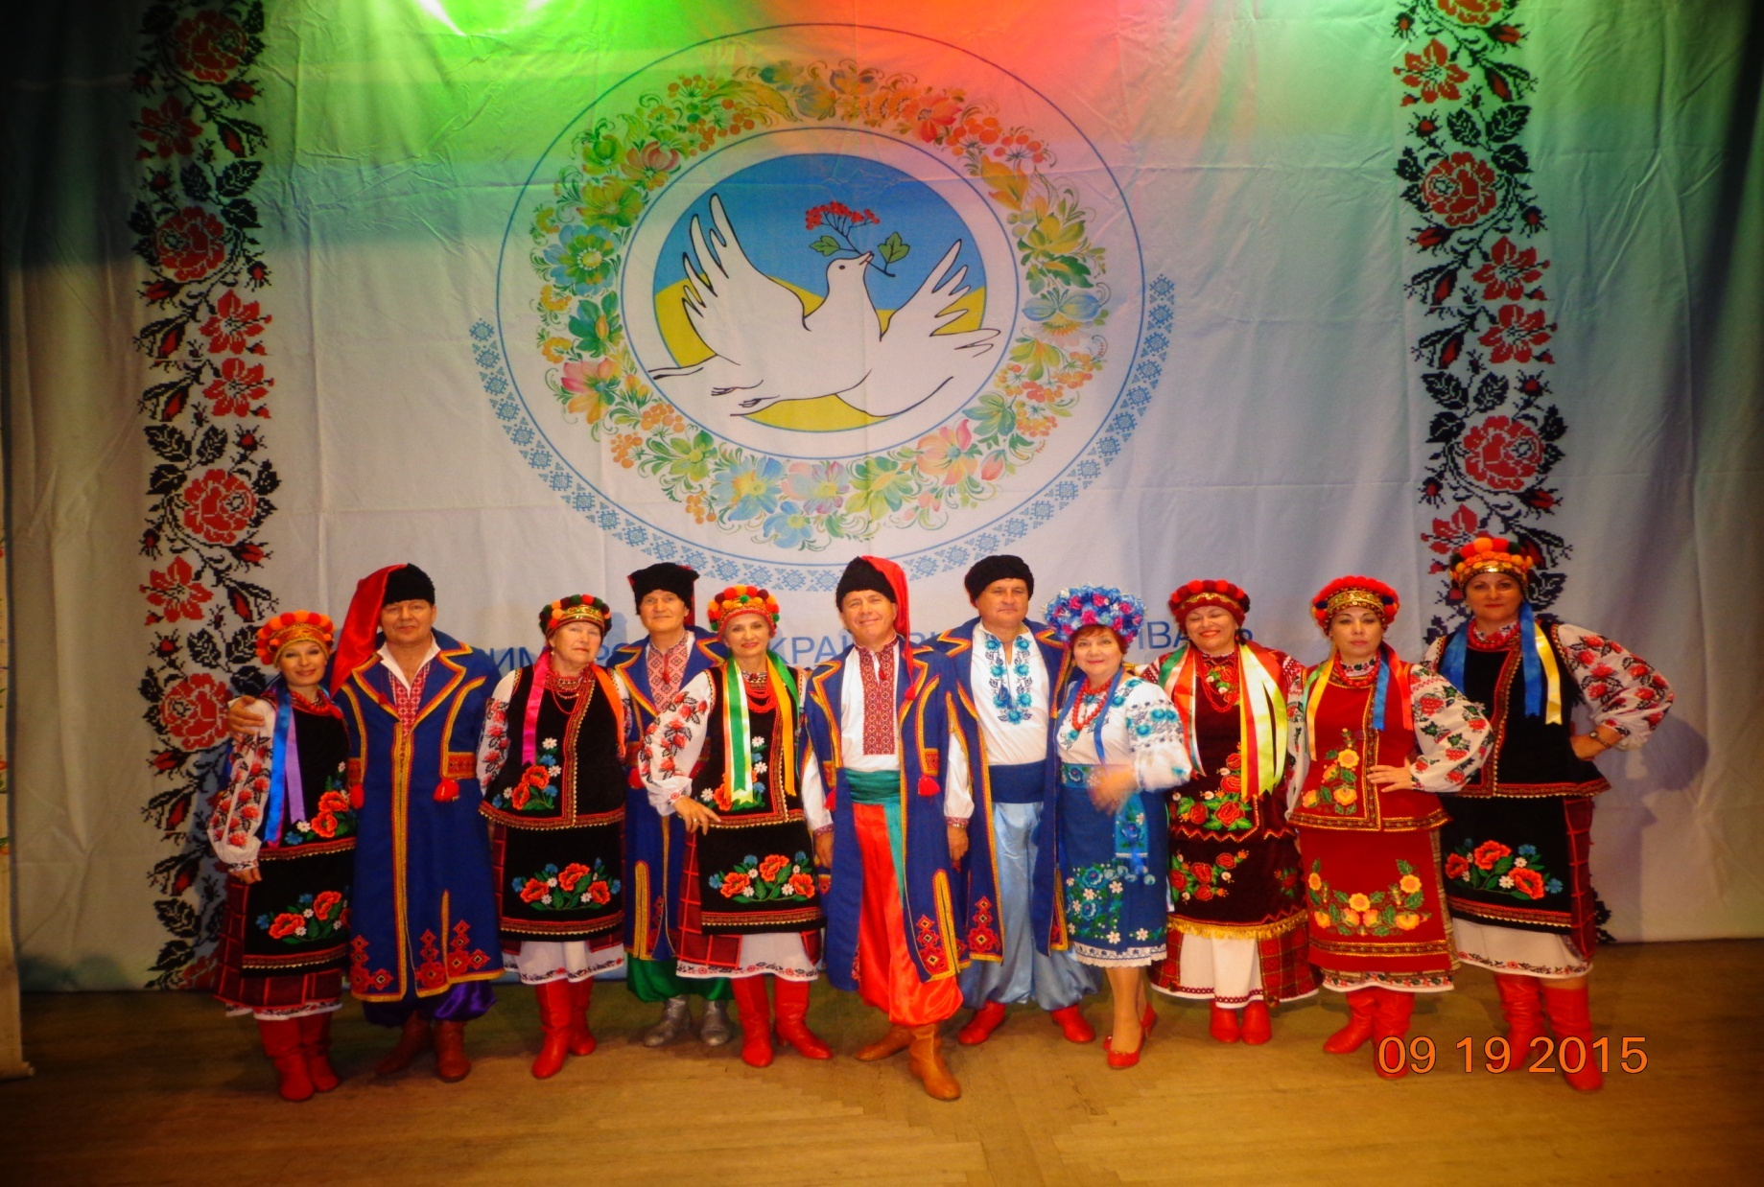
Украинцы Приморья

Slide 36
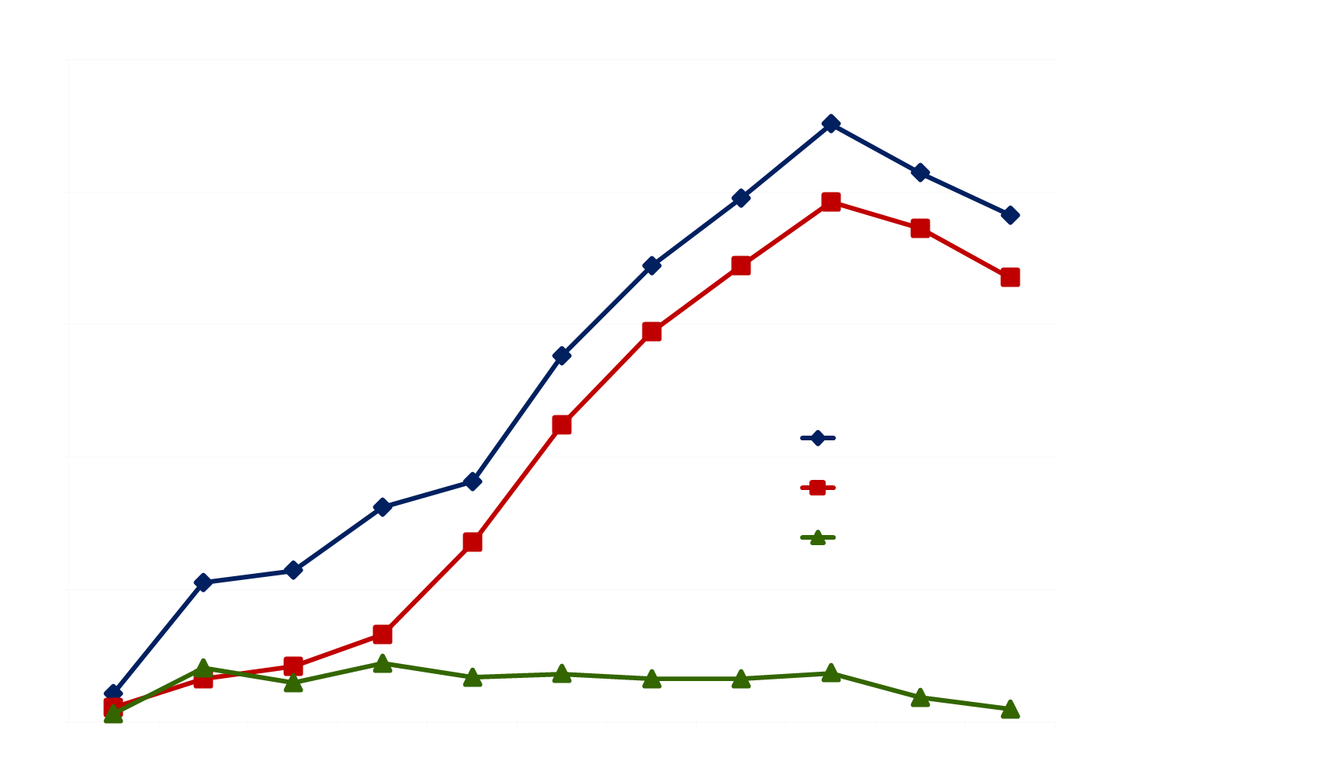
Динамика численности русских и украинцев в Приморье по переписям населения (тыс. чел.)
Notes:
<number>

Slide 37
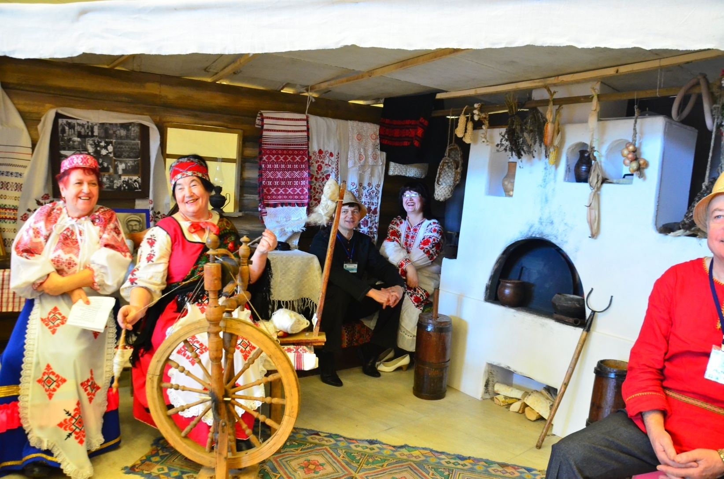
Белорусы Приморья

Slide 38
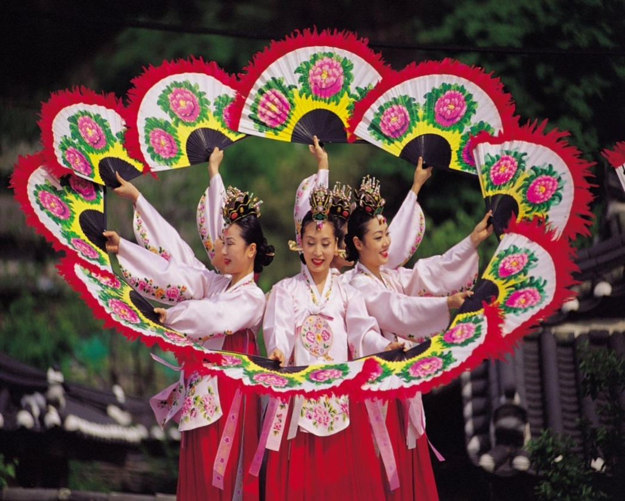
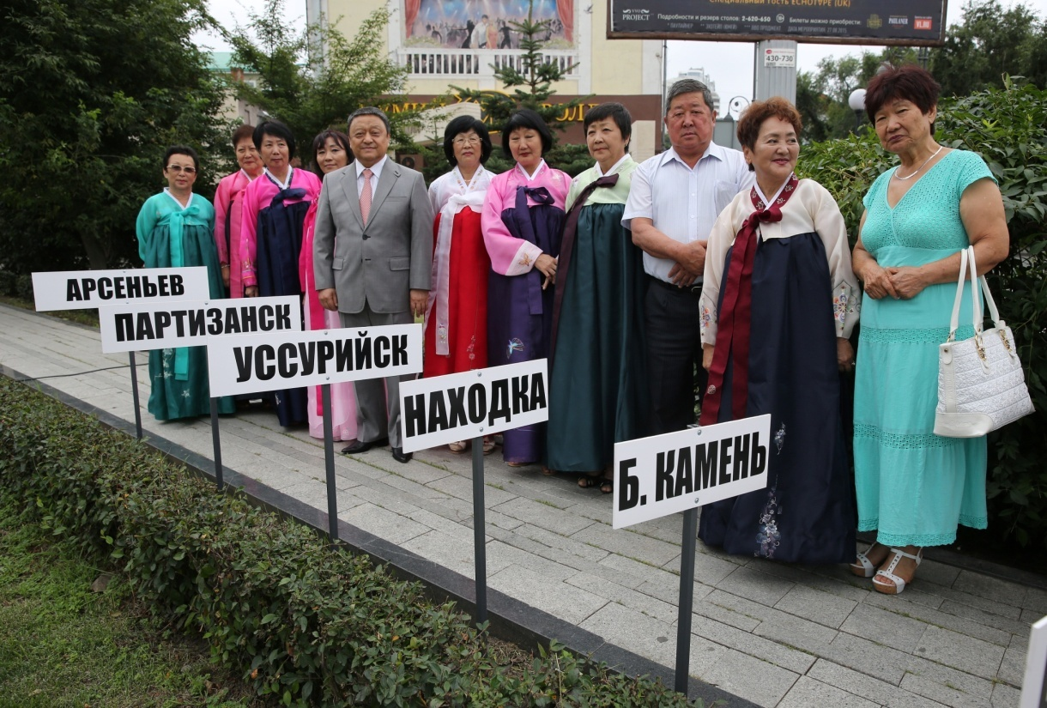
Корейцы

Slide 39
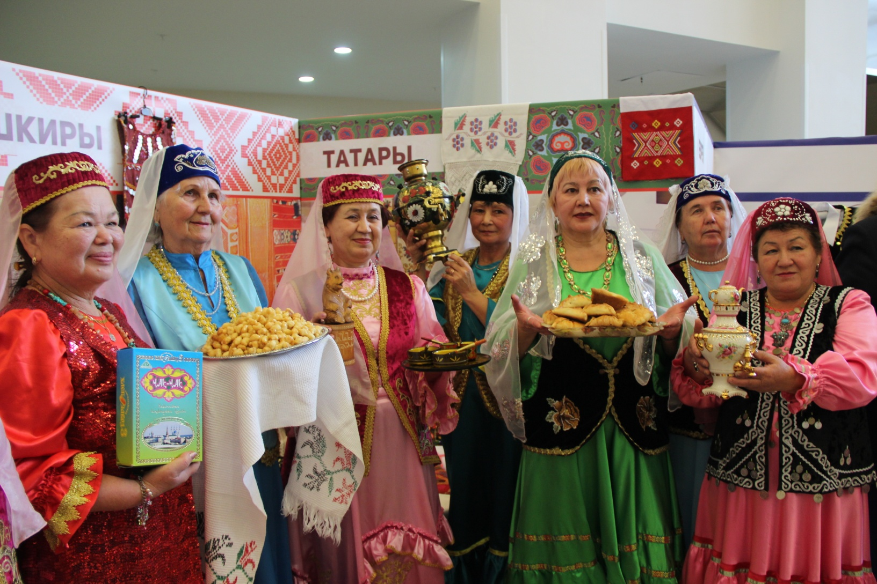
Татары и Башкиры Приморья

Slide 40
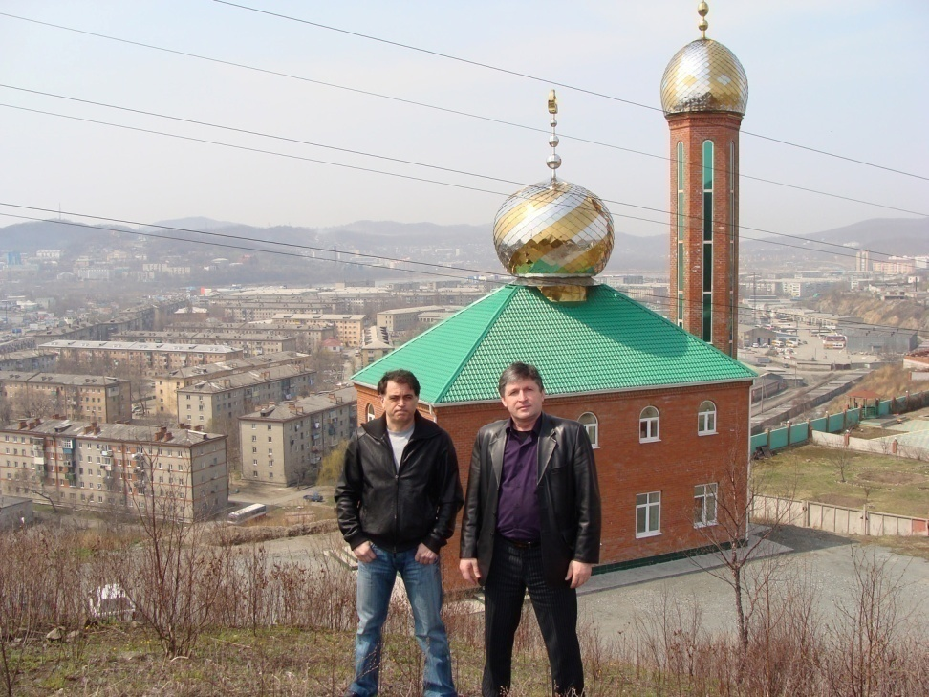
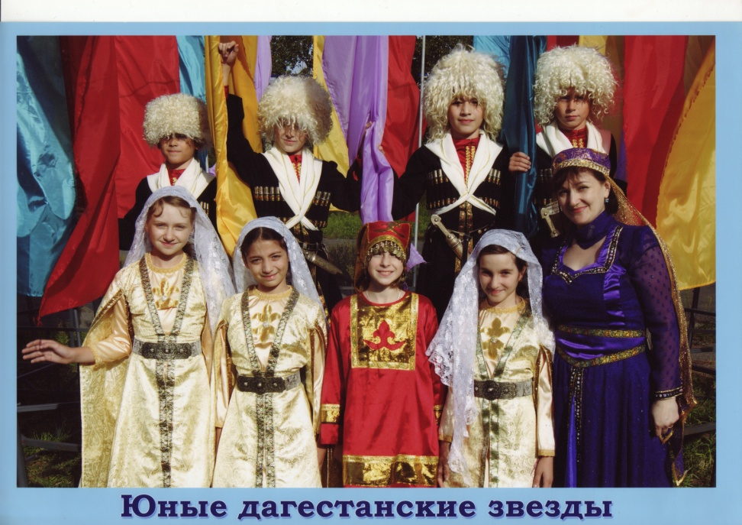
Народы Дагестана

Slide 41
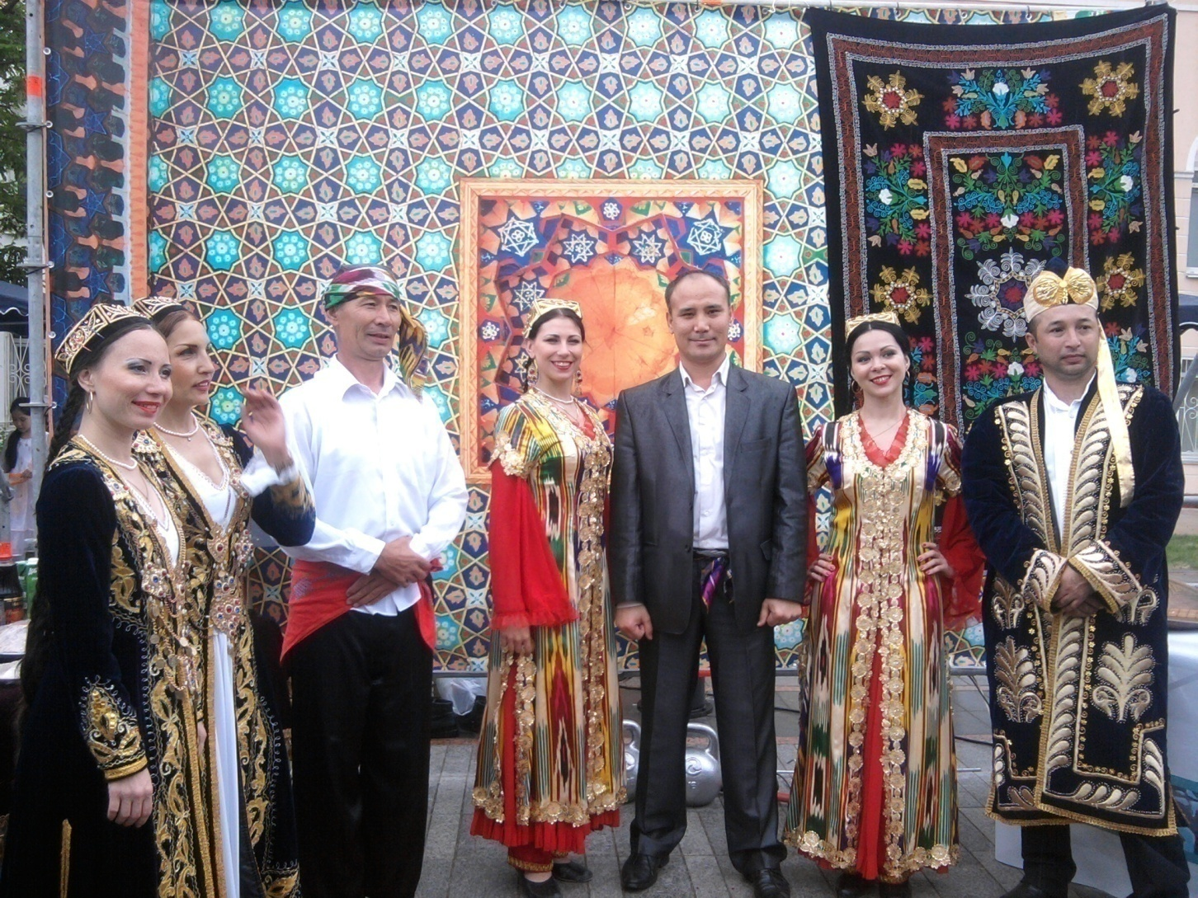
Узбеки

Slide 42
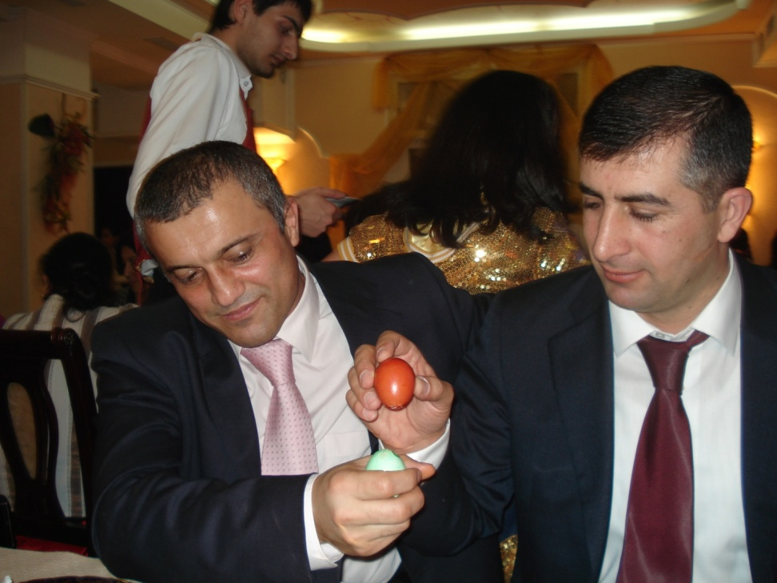
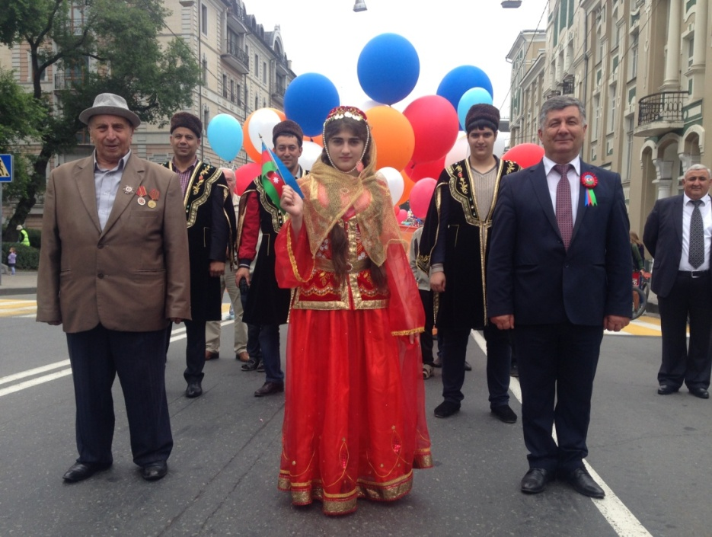
Азербайджанцы

Slide 43
На территории края зарегистрировано
Общественные объединения, осуществляющие деятельность в сфере межнациональных отношений
47 объединений, созданные по национальной принадлежности
26 объединений, осуществляют деятельность в сфере защиты интересов коренных малочисленных народов
1876 чел.
27 казачьих общества

Slide 44
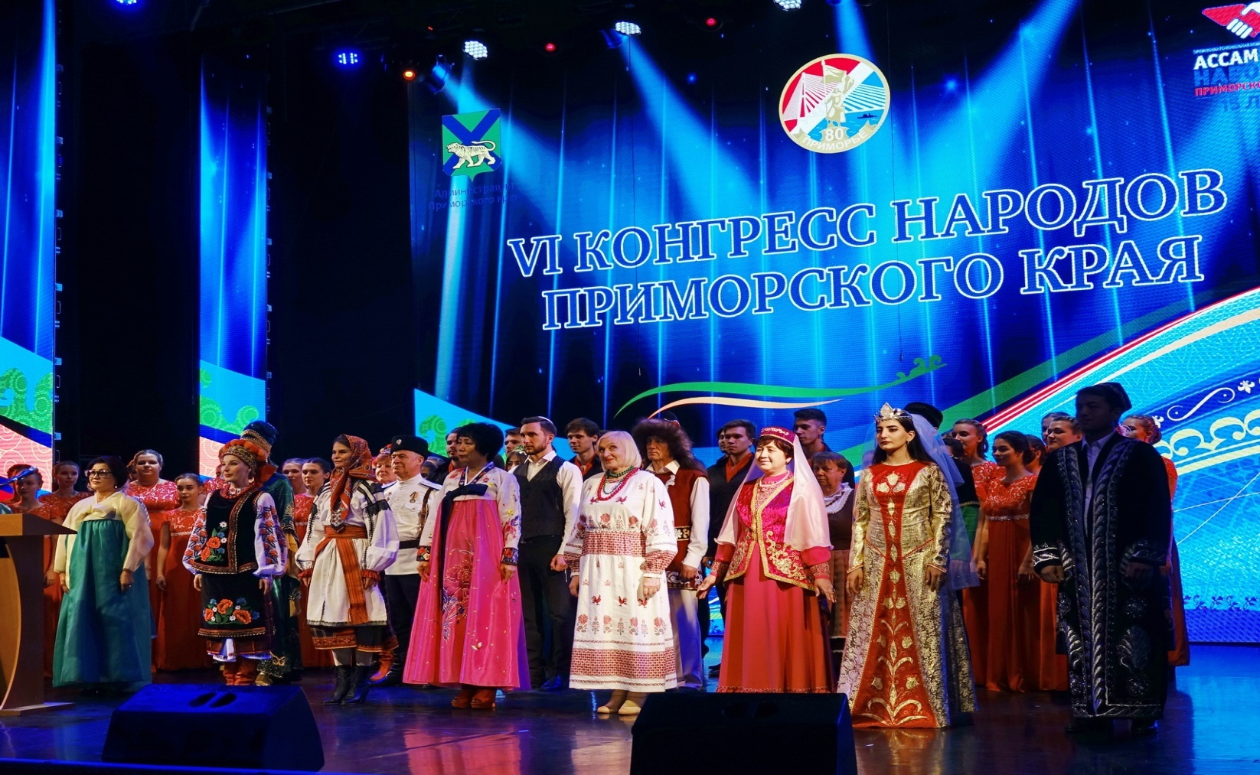
Ассамблея народов Приморья с состав Ассамблеи входит более 50 организаций

Slide 45
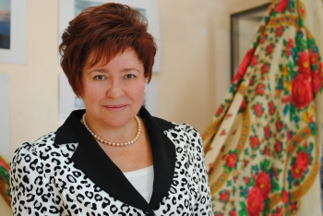
Ассамблея народов Приморского края
В 2003 – 2013 годах являлась региональным отделением Общероссийской общественной организации «Ассамблея народов России» 03.12.2013 зарегистрирована как НКО
Галина Васильевна Алексеева — Председатель Ассамблеи народов Приморского края , доктор искусствоведения, профессор.

Slide 46
Ассамблея народов Приморского края
Основные направления деятельности
Развитие межнационального сотрудничества и защита самобытности культуры, языков и традиций народов Российской Федерации;
Социальная и культурная адаптация мигрантов;

Slide 47
Проблемные ситуации, обусловленные миграционным фактором:
экономические проблемы и конкуренция за рабочие места;
изменения в этнической структуре населения;
отсутствие программных мероприятий по социальной адаптации приезжих;
отсутствие взаимодействия между органами местного самоуправления с руководством предприятий, привлекающих мигрантов;
обособленное рамками землячеств пребывание иностранных мигрантов в принимающей среде;
плохое знание приезжими русского языка и культурных традиций России;
плохая осведомленность россиян о традициях и культуре приезжих;
накопительный характер антимиграционных настроений у представителей местного населения.

Slide 48
Спикер краевого Заксобрания Антон Волошко в интервью РБК Приморье рассказал о сложностях в решении миграционного вопроса (27 сентября 2024 г.)
Если по России зафиксировано на 6,5% меньше преступлений [за 6 месяцев 2024 года], совершенных мигрантами, то в ДФО рост на 37%, а в Приморском крае – на 80%.

Slide 49
Спикер краевого Заксобрания Антон Волошко в интервью РБК Приморье рассказал о сложностях в решении миграционного вопроса (27 сентября 2024 г.)
Практически половина из фиксируемых нарушений закона, почти 50%, – это подделка документов. Еще 10% – это кражи. А вот остальное (40%), к сожалению, это такие уже достаточно серьезные преступления, которые и вызывают особый резонанс и особое негативное отношение коренного населения, так скажем, к приезжим. И тут еще очень такой важный и очень опасный момент. В целом, среди этой массы приезжих, давайте быть откровенными, подавляющее большинство – законопослушные граждане. Но естественно, что, как и везде, в любой среде, есть люди, которые нарушают закон.
Порядка 70% правонарушений происходят во Владивостоке, ну и происшествий в целом – потому что центр региона.

Slide 50
Спикер краевого Заксобрания Антон Волошко в интервью РБК Приморье рассказал о сложностях в решении миграционного вопроса (27 сентября 2024 г.)
Приморье развивается и будет развиваться — и как логистический большой хаб, и как весьма привлекательная туристическая зона. Конечно же, нужны кадры и нужны люди. Не мне вам рассказывать — наверняка каждый сталкивался с вопросом дефицита кадров, особенно качественных (да и некачественных тоже, откровенно говоря!). Поэтому, конечно, нам трудовая миграция нужна, без этого экономика не будет развиваться. Но нам необходимо выстраивать барьеры, формировать некий фильтр, чтобы все-таки это были люди, которые с одной стороны нужны экономике, а с другой – которые бы соблюдали нормы и законы нашего государства и жили бы по тем правилам, которые установлены у нас и которые приемлемы для нашего общества. Какие наиболее действенные инструменты? Думаю, что это ужесточение с точки зрения некой фильтрации приезжих граждан.

Slide 51
Групповые негативные стереотипы о мигрантах стабильно поддерживает примерно 20% респондентов
21% опрошенных считают, что приезжие отнимают работу у местных жителей,
24% уверены, что мигранты чаше совершают преступления, чем местные жители,
22% отрицательно относятся к перспективе обучения своих детей и внуков с детьми мигрантов,
23% поддержат пикеты и акции против трудовых мигрантов.

Slide 52
Положительное отношение и нейтральное к мигрантам преобладает над негативным
48 % опрошенных солидарны с мнением, что местные жители сами не хотят занимать некоторые рабочие места.
(61%) считают, что нет особых различий по уровню преступности между мигрантами и местными.
Нейтрально (58%) и положительно (11%) относятся участники опроса к совместному обучению своих детей и внуков с детьми мигрантов,
Не будут участвовать в пикетах или акциях против трудовых мигрантов 57% респондентов

Slide 53
Участники опроса общественного мнения о социально-культурной адаптации мигрантов:
61% - приезжие не знают и не уважают местные традиции
63% - органы власти должны информировать мигрантов о традициях и культуре России
49% - общественные организации должны заниматься вопросами этнокультурной адаптации мигрантов
83% – в миграционных центрах должны быть образовательные программы
5%- мигранты сами должны изучать традиции России

Slide 54
Участники опроса общественного мнения о социально-культурной адаптации мигрантов:
44% - местное население надо информировать о культуре и традициях мигрантов
42% - не надо местному населению знакомиться с традициями мигрантов
37% - приобрели знания о традициях, культуре и языке мигрантов за последние 5 лет

Slide 55
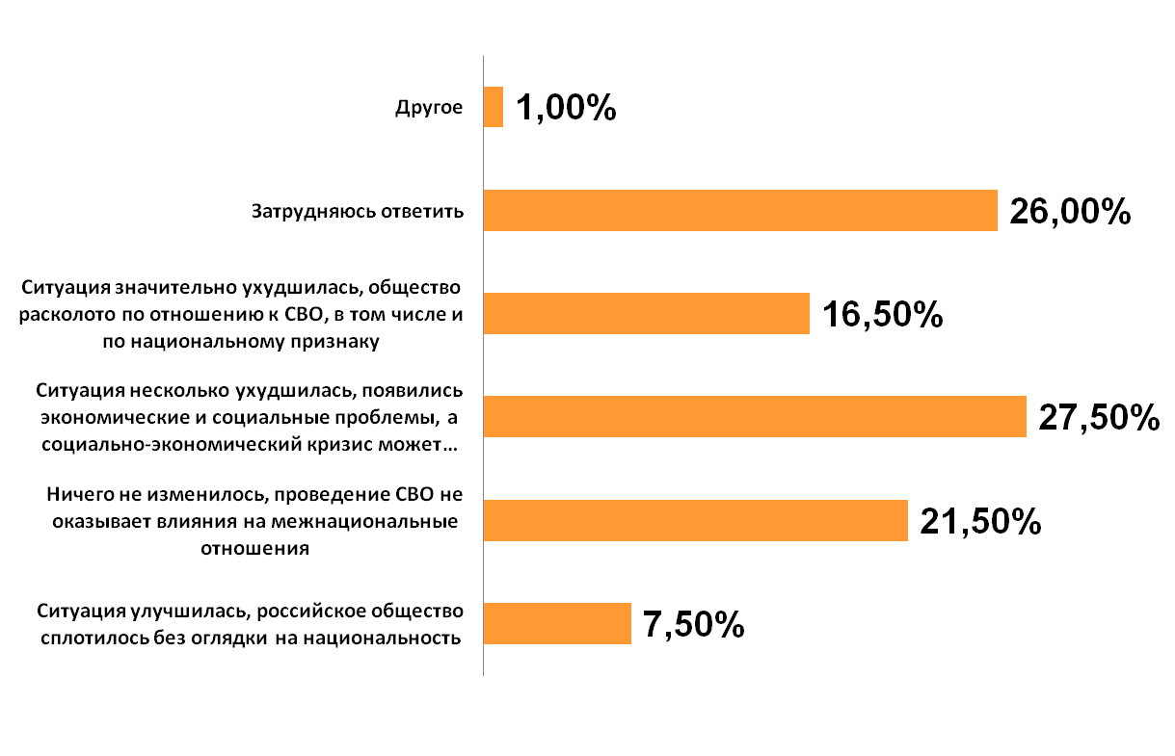
По Вашему мнению, как изменились межнациональные отношения в Вашем регионе после начала СВО?

Slide 56
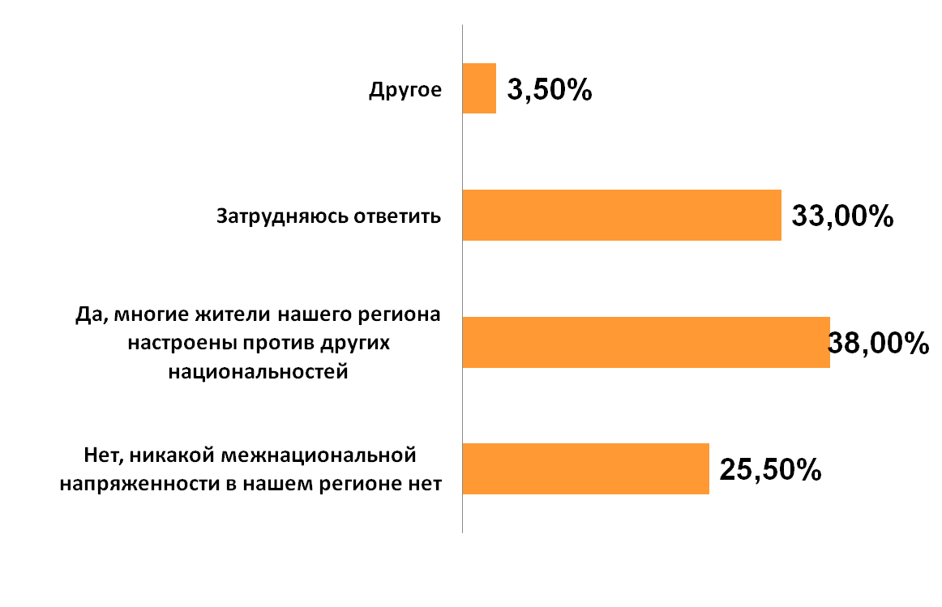
Жители Вашего региона, как Вы думаете, испытывают антипатию к представителям других национальностей?

Slide 57
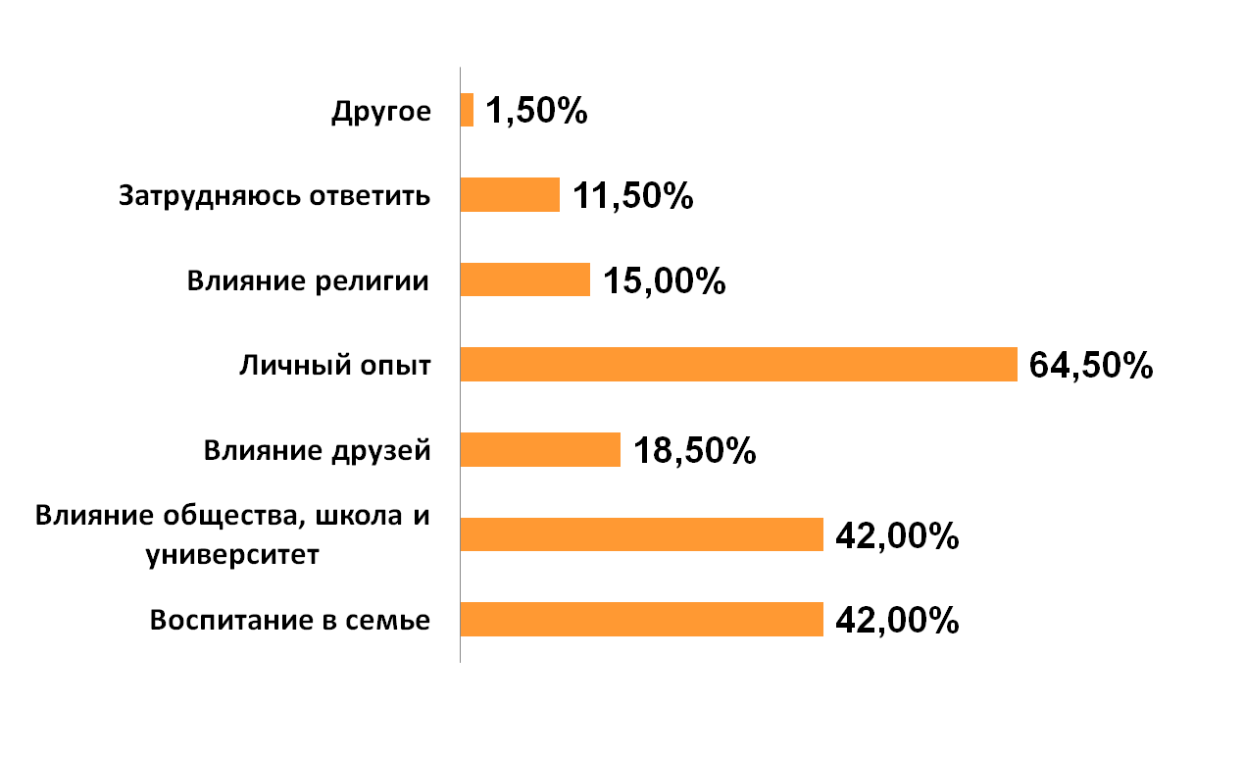
Каким бы ни было Ваше отношение к людям других национальностей, что сформировало Ваше отношение к ним?
(не более трех вариантов)

Slide 58
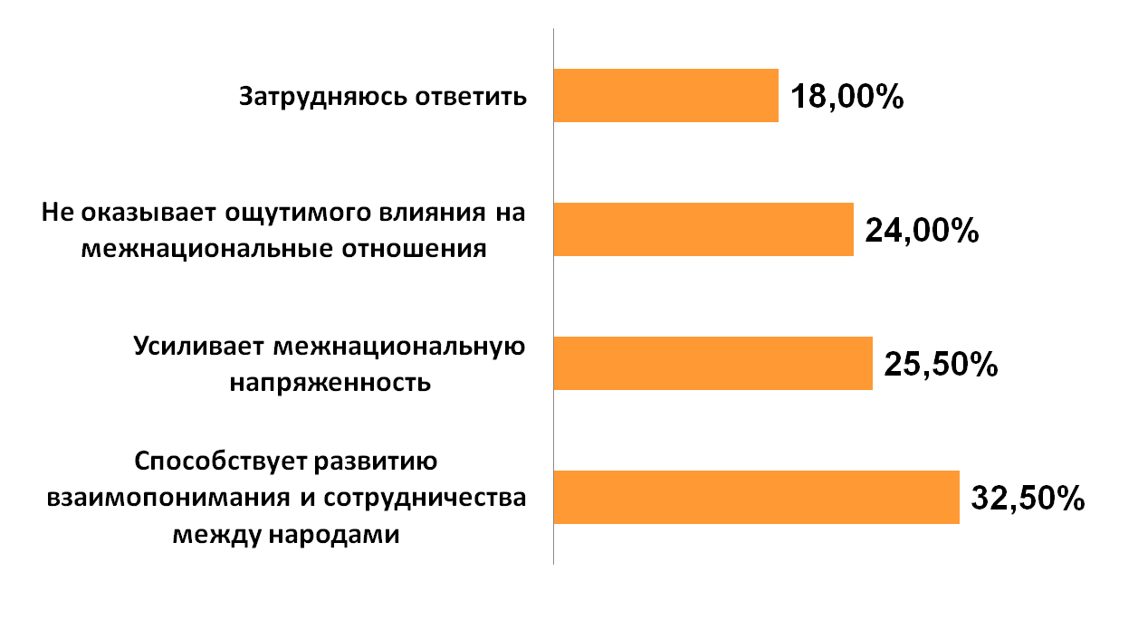
Как Вы считаете, какое влияние оказывает приток мигрантов на межнациональные отношения в Вашем регионе?

Slide 59
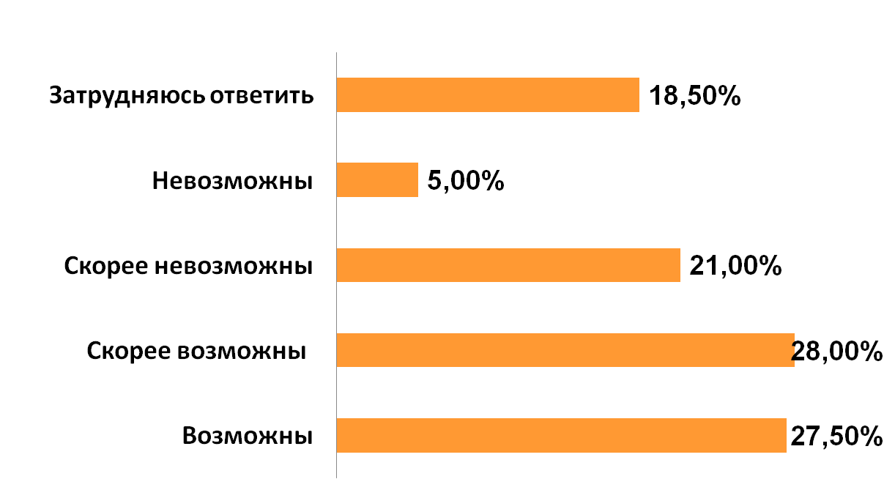
Как Вы считаете, возможны ли сейчас конфликты на межнациональной почве в том регионе, где Вы живете?

Slide 60
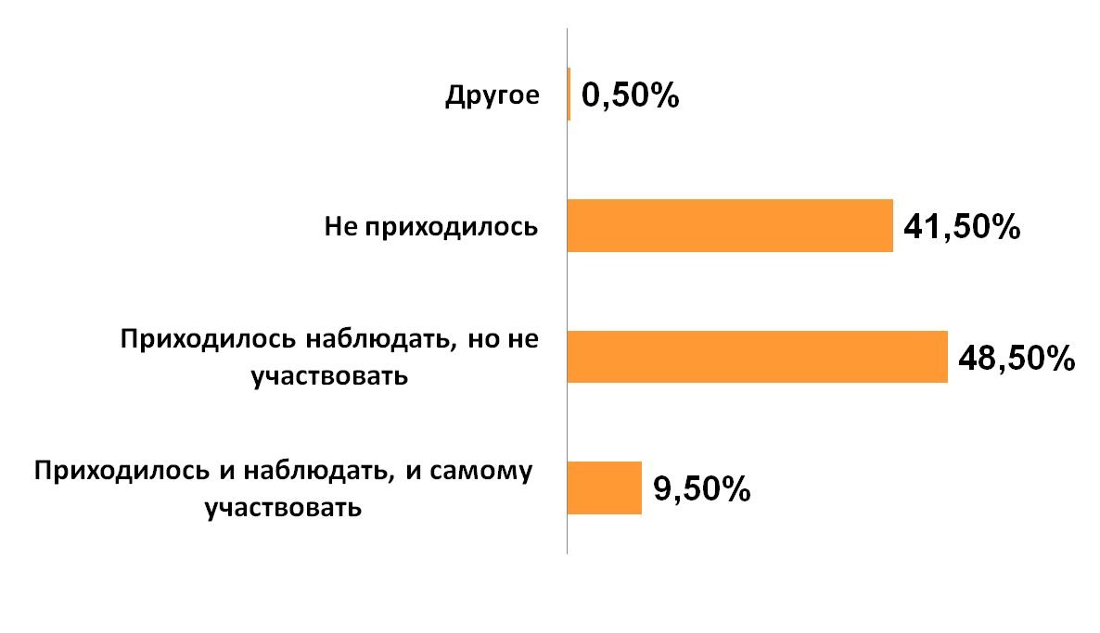
Приходилось ли Вам за последний год лично наблюдать конфликты
на межнациональной почве или участвовать в них?

Slide 61
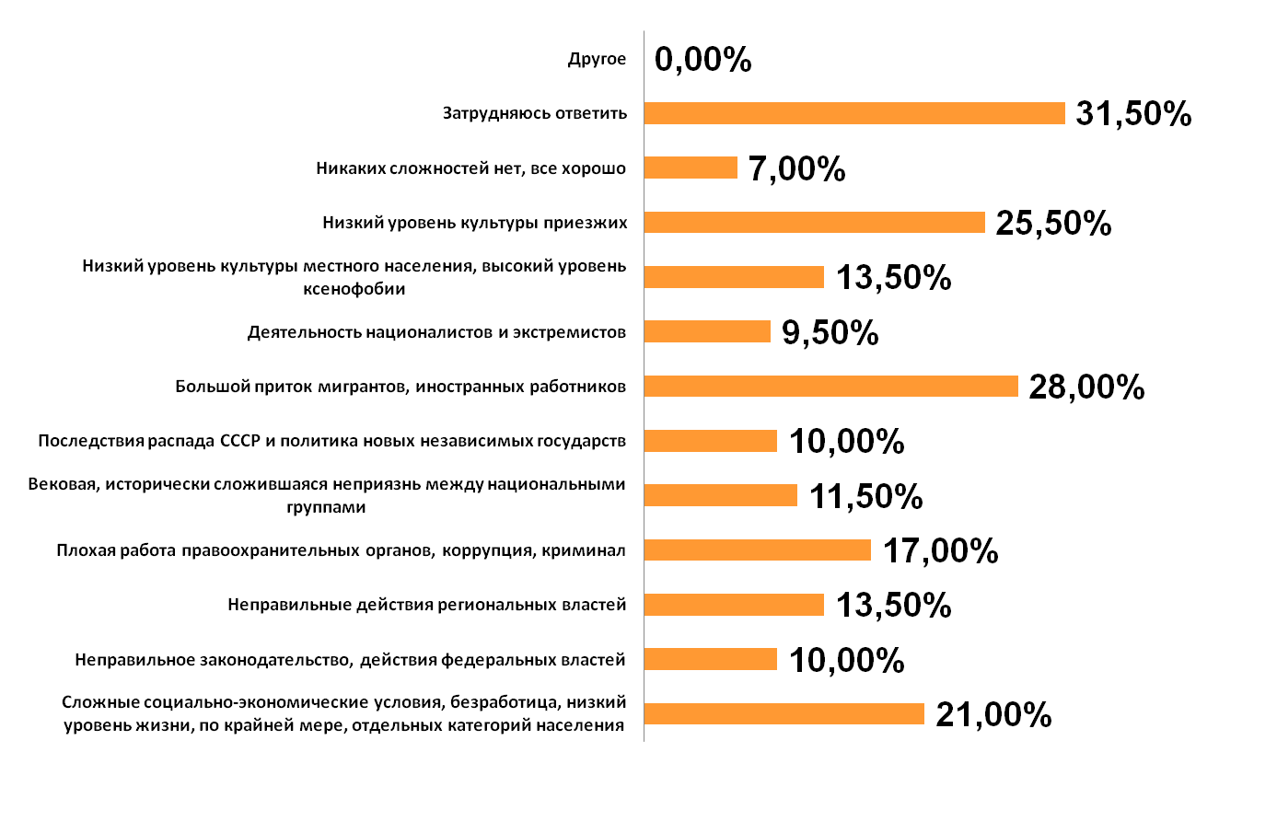
25. Если в Вашем регионе есть какие-либо межнациональные проблемы, то с чем они связаны?
(не более трех вариантов)

Slide 62
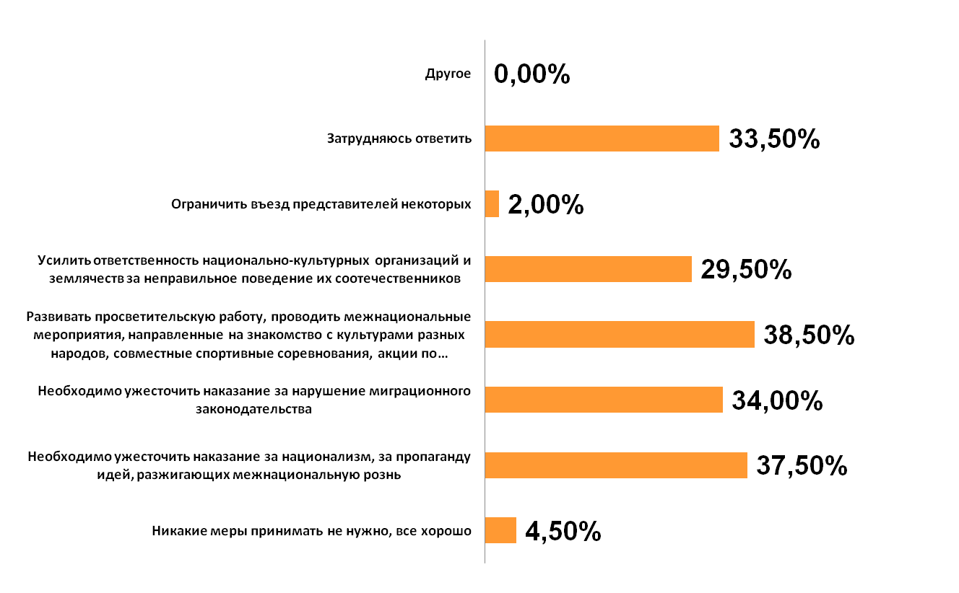
26. Как Вы считаете, какие меры нужно предпринять
для улучшения межнациональных отношений?
(не более трех вариантов)

Slide 63
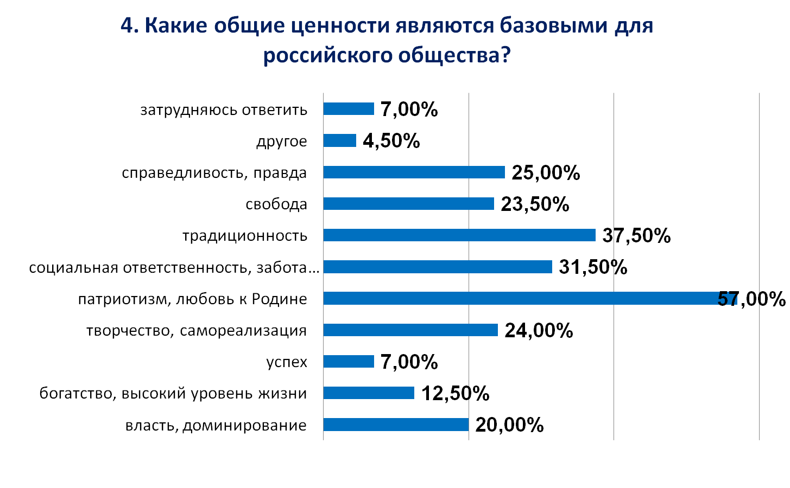

Slide 64
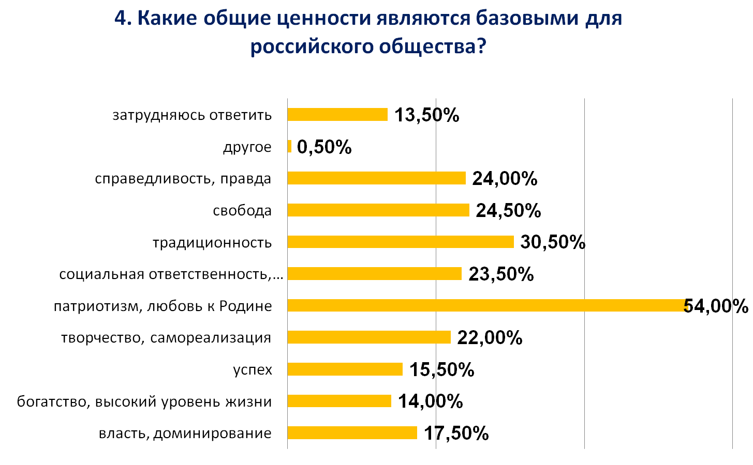

Slide 66
ЭТНОУРОК
формирует этнологическую грамотность, достоверные взаимные представления о национальностях
направлен на формирование позитивных групповых этнических образов и привлекательный индивидуализированный этнический имидж
он опирается на интегративные региональные и общероссийские символы
Участниками проекта стали более 10 тыс. школьников со всех муниципальных территорий края -

Slide 67
СПАСИБО ЗА ВНИМАНИЕ!

